Slide 1
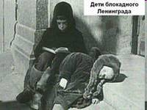
Ленинград блокадасы
өзелүгә 71 ел
1941 ел 8 сентябрь
1944 ел 27 гыйнвар
871 көн (900)
Төзеде: ТР Балык бистщсе муниципаль районы Биектау урта гомуми белем бирү мәктәбенең 8 нче сыйныф укучылары . 2015 ел

Slide 2
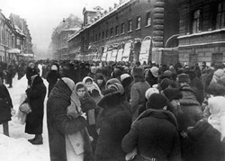
Ленинград блокадасы Россия тарихында озакка сузылган һәм иң фаҗигале вакыйгалардан санала. Төп-төгәл 871 көн (1941нең 8 сентябреннән 1944 елның 27 гыйнварынача) дәвам иткән әлеге мәхшәрнең кайтавазы әле бүген дә үзен сиздереп тора.

Slide 3
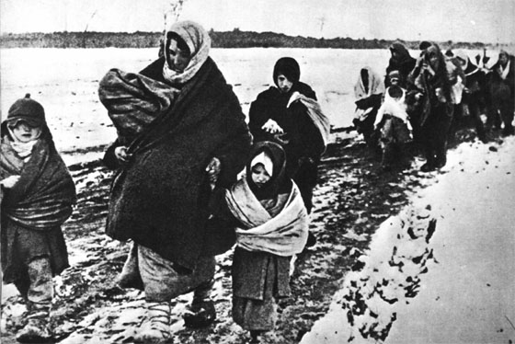
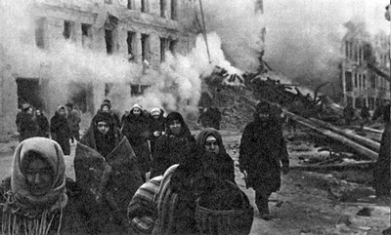
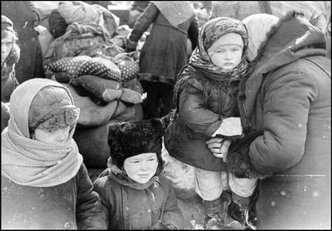
Дәһшәтле 1941 елның 8 сентябрендә камалышта калган ленинградчыларның 900 көнгә якын барган көрәшен, мөгаен, тарихчыларыбыз да бәян итеп бетерә алмый торгандыр. Ленинград блокадасы 2 миллионнан артык кешенең гомерен кисә. Блокада башланганда Ленинградтта ике миллион ярым кеше яшәгән, шуларның 400 меңе - балалар.

Slide 4
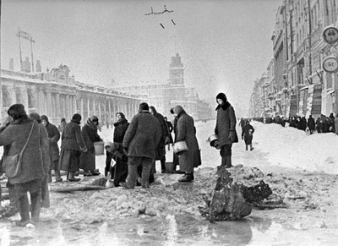
Сугышның 79 нчы көнендә ягъни 1941 елның 8 сентябрендә, немец-фашистлары, Ленинград шәһәрен чолгап алып, аның илебез белән элемтәсен өзгән.
Шәһәр өчен авыр көннәр башланган, ләкин завод-фабрикалар эшләвен дәвам иттергән. 12 сентябрь мәгълүматлары буенча, шәһәрдә икмәк, ярма һәм ит-30-35 көнгә, май-45. шикәр 60 көнгә генә җитәрлек, ә ташкүмер, бик саклап тотканда да, ноябрьгә, сыек ягулык сентябрь ахырларына кадәр генә кулланырлык калган була. Ләкин алда-29 ай, 900 көн...

Slide 5
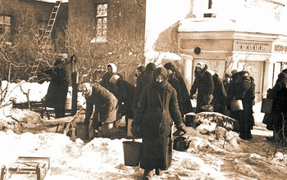
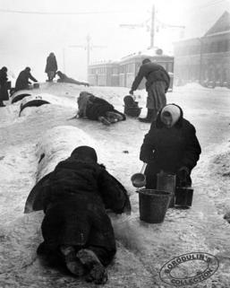

Slide 6
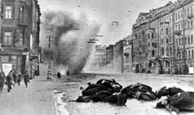
Тора-бара шәһәрдә ягулык запаслары беткән.Өйләрдә электр утлары сүнгән.1942 елның 25 гыйнварында шәһәрне су белән тәэмин итеп торган соңгы су станциясе дә сафтан чыга. Китерелгән суга көннәр буе чират торганда ач, хәлсез кешеләр шунда егылып та үлгәннәр, фашист самолётларыннан кача-кача кеше мәетен өстерәүче хәлсез кешеләр

Slide 7
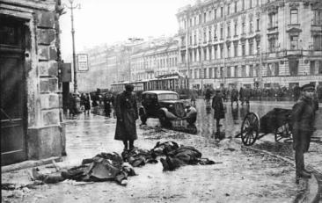
Блокадада балалар...
Блокадада калучылар арасында балалар да күп булган. Ләкин үлүчеләр аларның саны өлкәннәргә караганда азрак. Бу очраклы хәл түгел. Чөнки өлкәннәр үзләренә дә аз гына бирелгән икмәкнең дә күбесен сабый балаларына биргәннәр. Менә икмәкне өлкән буын кешеләре нигә бик кадерлиләр икән...
Ләкин ленинградлылар арасында гаиләләре белән үлүчеләр күп булган.Хәзерге вакытта Санкт-Петербургтагы тарих музеенда сакланучы Таня Савичеваның көндәлеген тетрәнмичә укып булмый.. Ул анда гаилә әгъзаларының үлгән көннәрен язып барган:
Әйдәгез көндәлектән өзек укып китик:
“Женя 1941 елның 28 декбрендә көндезге сәгать 12 дә үлде. Әбием 1942 нче елның 25 гыйнварында көндезге сәгать 3 тә үлде. Лека 1942 елның17 мартында иртәнге сәгать 5 тә үлде. Вася абый 1942 елның 13 апрелендә төнге сәгать 2 дә. Лёша абый 1942 елның 10 маенда көндезге сәгать 4 тә. Әни 1942 елның 13 маенда иртәнге 7.30да. Савичевлар үлделәр. Барысы да үлде. Таня үзе генә калды.
Шушындый авырлыкта ач, салкын йортта бер ялгызы калган кыз баланы нинди бәхетсез язмыш көтә?

Slide 8
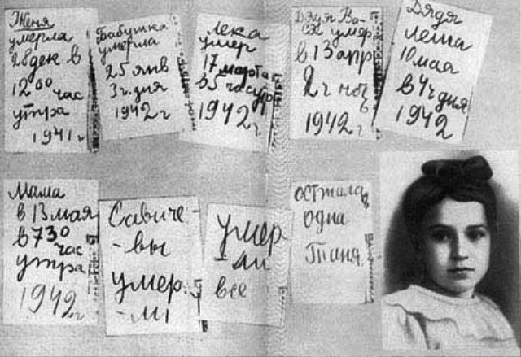

Slide 9
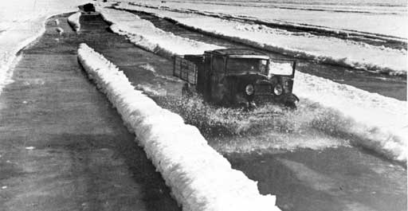
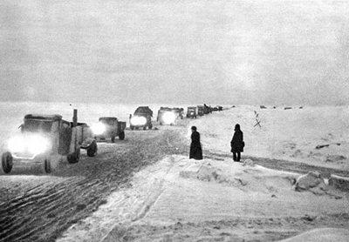
Безнең йортыбызга бомба эләкте. Яшәр урыныбыз калмады. Әни эвакуация комитетына барып язылып кайтты. Апрельдә инде Ладога аша узучы данлыклы “Яшәү юлы” аша олы җиргә чыгардылар. Әле дә хәтерлим: төнне боз өстендә уздырдык. Шул вакыт немец солдатлары безне бомбага тотты. Иртән күлнең икенче ягында товар составына утыртып озаттылар.

Slide 10
Тормыш юлы
Илебез халыкның тормыш шартларын уңайлату өчен төрле чаралар үткәреп карый. 1941 елның ноябре ахырында Ладога күле өстеннән автомобиль юлы салынган. Халык аны “Тормыш юлы” дип атый. Боз өсте буйлап самолёт һәм артиллерия утлары астында шәһәргә азык-төлек, медикаментлар, ягулык кертелә. Ләкин аларның күпмесе генә кереп җитә алгандыр. “Тормыш юлы” буйлап картлар, балалар –илебезнең төрле почмакларына, шул исәптән Татарстанга да озатыла

Slide 11
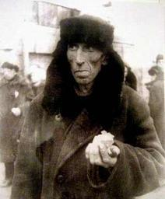
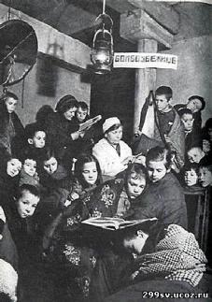
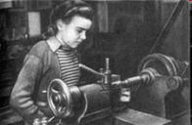
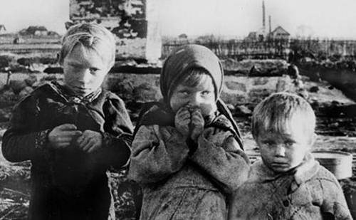

Көненә 120 грамм икмәк бирәләр иде, төрле ярмаларга карточка бирелсә дә, ул ярманы кулыбызга төшерә алмый идек. 1941 елның ноябрь айларында нормаларны бик каты кыскарттылар. Абыем азрак эшләп алган иде, аңа 250 грамм бирделәр. Туганнарым 1942 елның февралендә ачлыктан җан бирде. Бабай төнлә үлде, ә абыем Юра иртән җан бирде. Әти заводта эшләп торган җиреннән хәлсезләнеп егылган, аны алып кайттылар, диванда бер атна яткач, ул да үлде.

Slide 12
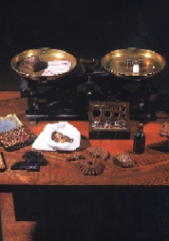
125 блокадных грамм
Не шумите вокруг - он дышит,
Он живой еще, он все слышит...
Как из недр его вопли: "Хлеба!" -
До седьмого доходят неба...
Но безжалостна эта твердь.
И глядит из всех окон - смерть.
Анна Ахматова

Slide 13
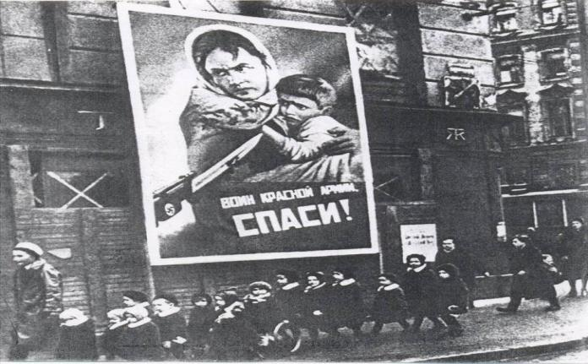
Сугышка кадәр Ленинградта 3 млн.421 мең кеше яшәгән. Блокада елларында шуның 1,5 миллионы үтерелгән.
900 көн авырлыктан соң Ленинград блокадасы өзелә. Шушы Ленинград блокадасын өзүдә катнашкан сугышчыларга Ленинградта һәйкәл куела. За оборону ленинграда медале тапшырыла.

Slide 14
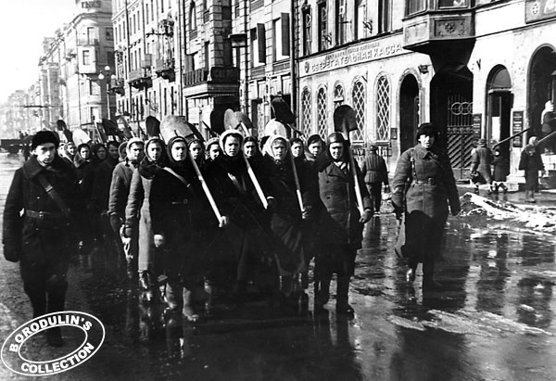

Slide 15
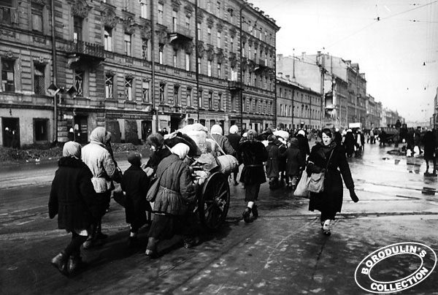

Slide 16
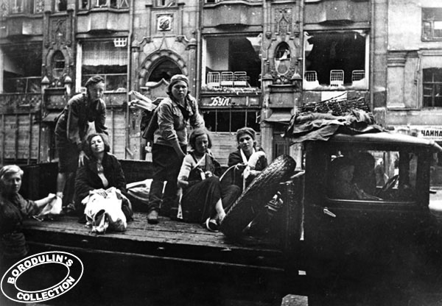

Slide 17
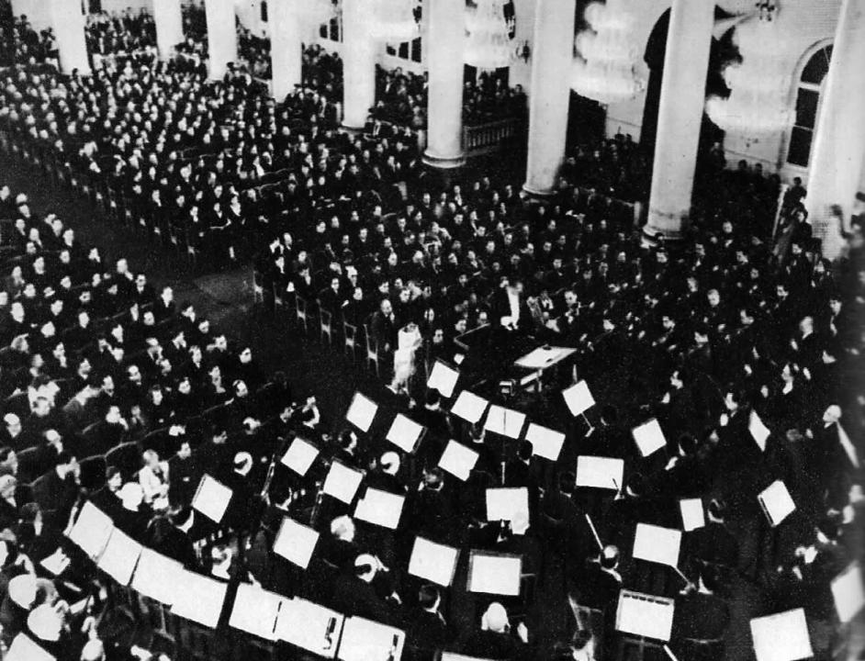

Slide 18
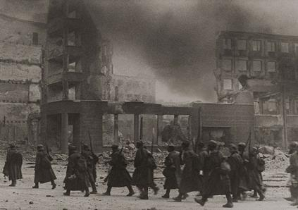
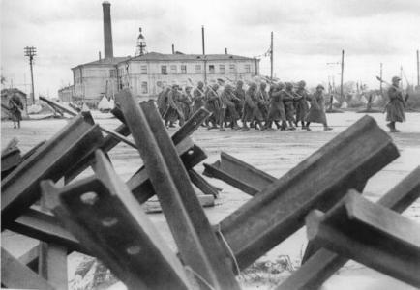
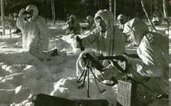
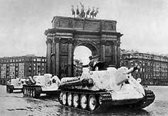
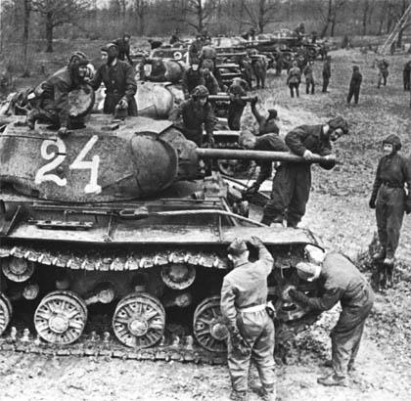

Slide 19
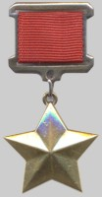
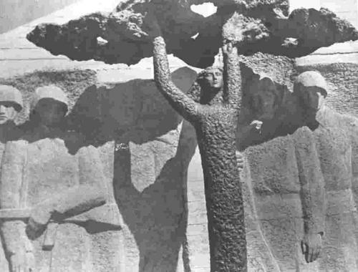
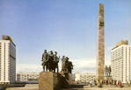
ЛЕНИНГРАД
Ленинград шәһәренә Бөек Ватан сугышында күрсәткән батырлыклары өчен «Герой-шәһәр» исеме бирелә һәм «Алтын йолдыз» медале тапшырыла.
Шәһәр 900 көн блокадада торды.
"Алтын йолдыз"
медале
Исемсез калкулык
Ленинградны саклаучы
батырларга

Slide 20
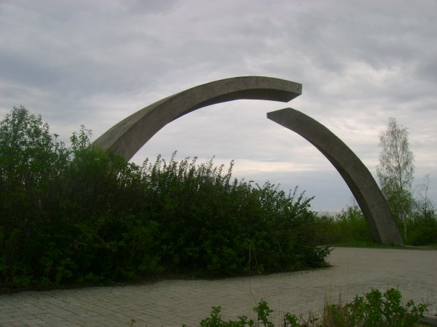
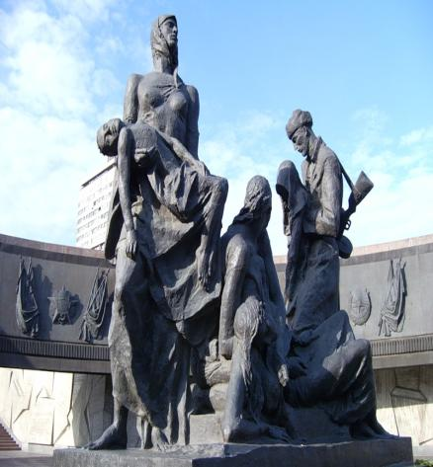
Памятники
Памятник в честь разрыва блокады Ленинграда!
Памятник героическим защитникам блокадного Ленинграда.

Slide 21
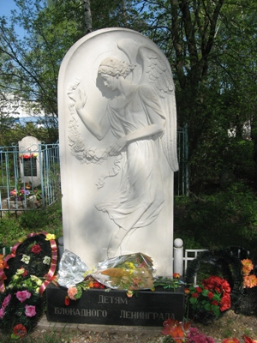
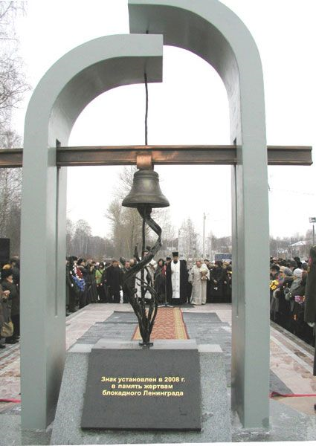
В Ярославле памятник жертвам блокадного Ленинграда.
Памятник детям блокадного Ленинграда (Ярославль).

Slide 22
Биектау авылыннан Ленинград блокадасында катнашкан кешеләр:
1 Гарипов Габделхак
2 Әхмәдиев Мингали
3 Гыйләҗиева Зәкия
4 Гатауллин Хәбибрахман

Slide 23
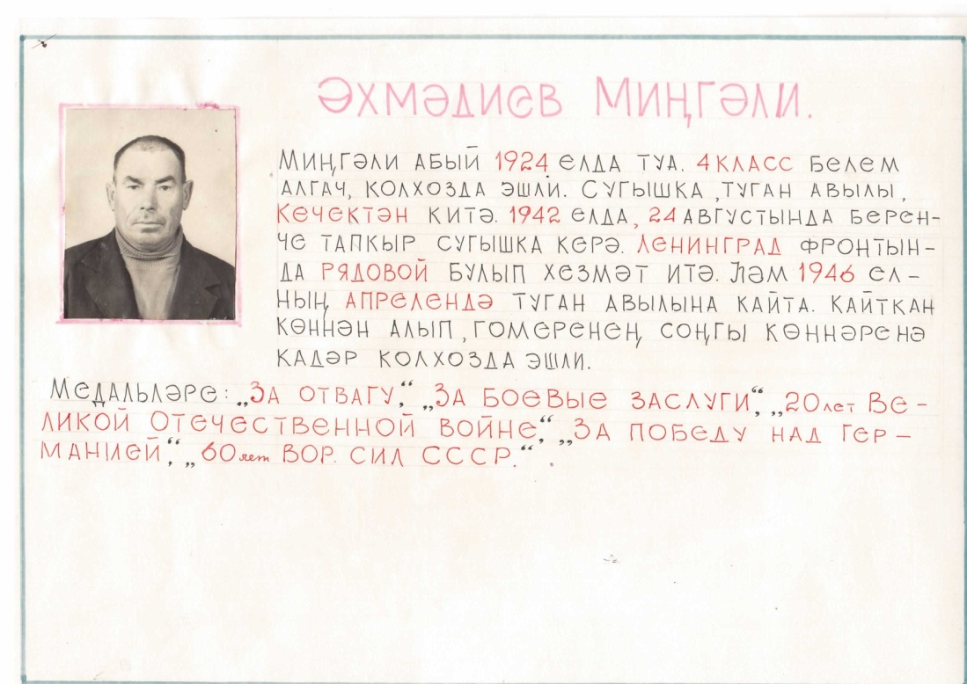
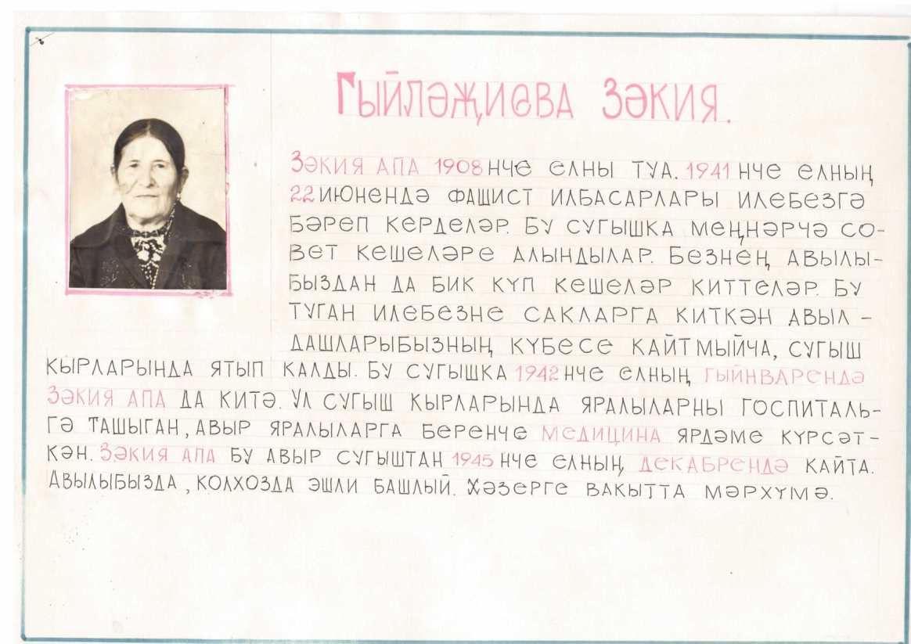

Slide 24
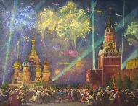
9 май 1945 ел
Бөек Җиңү көне

